Slide 1

Linux 实践
主讲人：郭东 教授
邮箱： guodong@jlu.edu.cn

Slide 2
回忆旧知
6
vi编辑器的高级用法
拓展新知
新知详解

Slide 3
第6章 vi编辑器的高级用法
更多有关vi编辑器的知识
1
重排文本
2
vi操作符的域
3
光标定位键
4
定制vi编辑器
5
其他vi的命令
6

Slide 4




6.1 更多有关vi编辑器的知识
6.1.1
启动vi编辑器
方式1： vi [Return]
:w myfile [Return]
将缓冲区内容保存到myfile中
:wq myfile [Return]
将缓冲区内容保存到myfile中，离开vi
方式2： vi myfile [Return]
:w [Return]
将缓冲区内容保存到myfile中
:w yourfile [Return]
将缓冲区内容保存到yourfile中，当前文件仍然为myfile
:wq [Return]

Slide 5
6.1 更多有关vi编辑器的知识
6.1.2
编辑多个文件
r 文件名
指定文件副本插入当前文件光标下一行
$ vi file1
file1
This is file1.
~
~
~
~
~
file1
file2
This file2
This is file1
~
~
~
只载入file2副本，不改变file2
：r file2

Slide 6
6.1 更多有关vi编辑器的知识
6.1.2
编辑多个文件
[a,b] w 文件名
将文件的一部分写到另一个文件
$ vi file1
file1
This is file1
~
~
~
~
~
file1
This is file1
It is a text file
~
~
~
~
：e temp
：1,2 w temp

Slide 7
6.2 重排文本
删除、复制、移动和修改操作命令键
按键 | 功能
d
删除指定位置的文本，并保存到缓冲区
y
复制指定位置的文本到缓冲区
P
将指定缓冲区的内容放到当前光标位置之上
p
将指定缓冲区的内容放到当前光标位置之下
c
删除文本并使vi进入文本输入模式

Slide 8
6.2 重排文本
6.2.1
移动行：dd ,p 或 P
dd+p
删除当前行，将被删除行放置到光标之下
d
d
2
j
p
Hello world
I am tux
Linux world is wonderful
Linux world is wonderful
It is a useful course
It is a useful course
Study hard
Study hard
I am tux

Slide 9
6.2 重排文本
6.2.1
移动行：dd ,p 或 P
dd + P
删除当前行，将被删除行放置到光标之上
d
d
2
j
P
Hello world
I am tux
Linux world is wonderful
Linux world is wonderful
It is a useful course
It is a useful course
I am tux
Study hard
Study hard
被删除文本保存在临时缓冲区中，直到被下一个复制或删除操作文本取代

Slide 10
6.2 重排文本
6.2.1
复制行：yy, p 或 P
yy + p
复制当前行，将被复制行放到光标之下
y
y
p
Hello world
I am tux
I am tux
Linux world is wonderful
Linux world is wonderful

Slide 11
6.2 重排文本
6.2.1
移动行：yy, p 或 P
yy + P
复制当前行，将被复制行放到光标之上
y
y
k
P
I am tux
Hello world
Hello world
I am tux
Linux world is wonderful
I am tux
Linux world is wonderful
被复制文本保存在临时缓冲区中

Slide 12
6.3 vi操作符的域
6.3.1
使用删除操作符和域控制键
文本块：一个字符、一个单词、一行、一句或其他指定字符集
基本vi命令局限
只在一个文本块上操作
域：vi中文本的范围
组合使用vi命令和域控制键可以更好控制编辑任务
命令格式
命令 = 操作符 + 域控制键
表6.2 部分vi域控制键
按键 | 功能
$
光标位置开始到当前行尾
0
光标位置前到当前行首
e或w
光标位置开始到当前字（词）尾
b
光标位置前到当前字（词）首

Slide 13
6.3 vi操作符的域
6.3.1
使用删除操作符和域控制键
text editor
d
$
vi is an interactive
text editor
d
0
vi is an interactive text editor
vi is an interactive te editor
d
w
vi is an interactive text editor
vi is an interactive text editor
2
d
w
vi is an interactive
vi is an interactive text editor
d
e
vi is an interactive t editor
d
vi is an interactive text editor
b
vi is an active text editor

Slide 14
6.3 vi操作符的域
6.3.2
使用复制操作符和域控制键
Hello World
y
$
I am tux
p
Linux is wonderful
m tux
复制文本置于光标之后
Hello World
y
0
I am tux
P
Linux is wonderful
Linux is wonderI aful
复制文本置于光标之前

Slide 15
6.3 vi操作符的域
6.3.3
使用修改操作符和域控制键
c + 域
先将指定域文本清除，然后进入文本编辑模式
Hello World
c
w
I
I tux
I am tux
ESC
u
Linux is wonderful
c
$
-- INSERT --

Slide 16
6.4 光标定位键
屏幕一次显示行有限，超过行数需要光标滚动文件
（1）使用翻页操作符翻页
Ctrl
d
向下翻半页
down
Ctrl
u
向上翻半页
up
Ctrl
f
向下翻一页
forward
Ctrl
b
向上翻一页
backward

Slide 17
6.4 光标定位键
大范围移动光标
使用G命令
n为行号,光标移动到第n行
命令格式
n + G
1
0
G
光标移动到第10行
G
G，光标移动到文件尾

Slide 18
6.4 光标定位键
定位到某行
: n
n为行号,光标移动到第n行
移动到首行
: 1
1G
gg
移动到尾行
G
获得当前行号
ctrl + g
在vi底部显示行信息
$ vi /etc/profile
(光标所在行数/总行数)*100%
光标所在的行/列
“Myfile” 76 lines --27%-- 21,5 Top

Slide 19
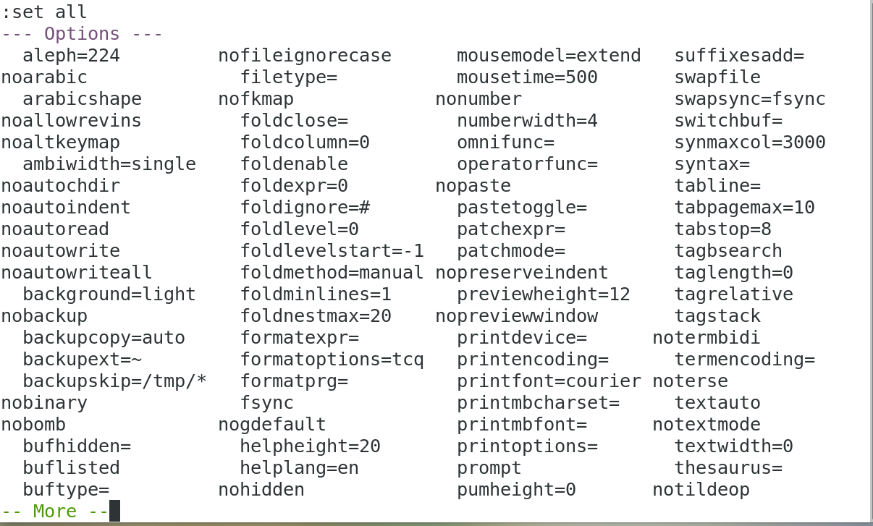
6.5 定制vi编辑器
vi编辑器选项
通过选项定制vi编辑器的行为
vi支持很多选项，允许用户控制vi操作的各个方面
:set all
查看完整参数列表和他们在系统中的当前设置
当启动vi时，每个选项都被赋予一个默认值
改变vi行为的一个特定方面，使用 set 命令设置对应项的值

Slide 20
6.5 定制vi编辑器
6.5.1
选项的格式
set命令
设置选项
布尔选项
类似开关,可打开关闭
设定: set X
取消: set noX
数字式选项
接受数字值,数字值范围因选项而异
等号前后无空格
赋值： set X=number
串选项
类似数字选择,接受字符串值
赋值： set X=string

Slide 21
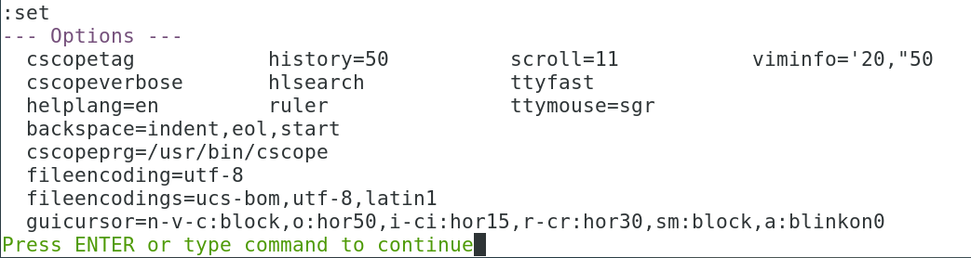
6.5 定制vi编辑器
6.5.1
选项的格式
基本set命令
：set
只显示修改过的选项
：set X?
显示选项X的值
nonumber
：set number?

Slide 22
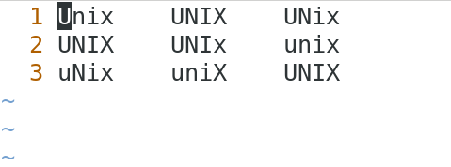
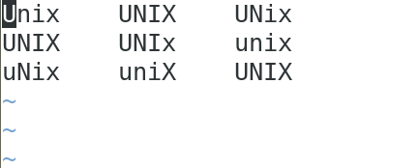
6.5 定制vi编辑器
6.5.2
设置vi环境
number
布尔选项
nu
显示行号
默认值
nonu
行号不是文件内容的一部分
：vi Myfirst
: set nu

Slide 23
6.5 定制vi编辑器
6.5.4
.vimc文件
vi编辑器中使用命令设置的所有选项都是临时的
退出vi即失效
在用户主目录中创建.vimrc配置文件，设置选项
在.vimrc中设置选项后，可使每次启动时选项保持不变，避免手动重复设置

Slide 24
6.5 定制vi编辑器
6.5.4
.vimrc文件
set nu
set ts=4
set mouse=a
.vimrc文件实例
.vimrc文件

Slide 25
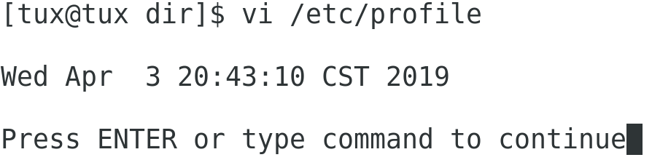
6.6 其他的vi命令
6.6.1
运行shell命令
方法
:! command
：！date

Slide 26
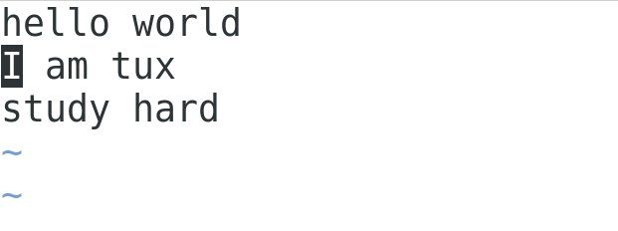
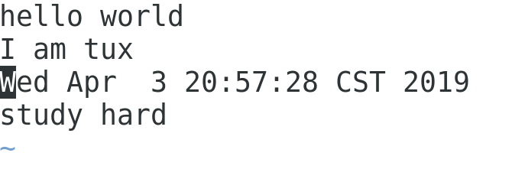
6.6 其他的vi命令
6.6.1
运行shell命令
将命令执行结果加入文本中
: r ! command
：r ！date

Slide 27
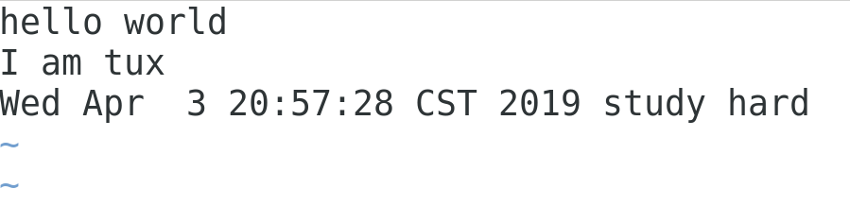
6.6 其他的vi命令
6.6.2
行连接
J
连接两行

Slide 28
6.6 其他的vi命令
6.6.3
搜索与替换
扩展
使用s命令替换单词
s命令语法
默认当前行
命令
全行替换
:
[行范围]
s
/
被替换单词
/
新单词
/
[g]
分隔符

Slide 29
6.6 其他的vi命令
6.6.3
搜索与替换
扩展
使用s命令替换单词
：s/misspelled/spelled correctly/
：s/misspelled/spelled correctly/g
：2,8s/misspelled/spelled correctly/
：2,8s/misspelled/spelled correctly/g
确认后再替换
：1,$s/misspelled/spelled correctly/g
：1,$s/misspelled/spelled correctly/gc

Slide 30
Linux实践
To be continued
Copyright © 2023 Jilin University CCST Linux Teaching Team

